Slide 1
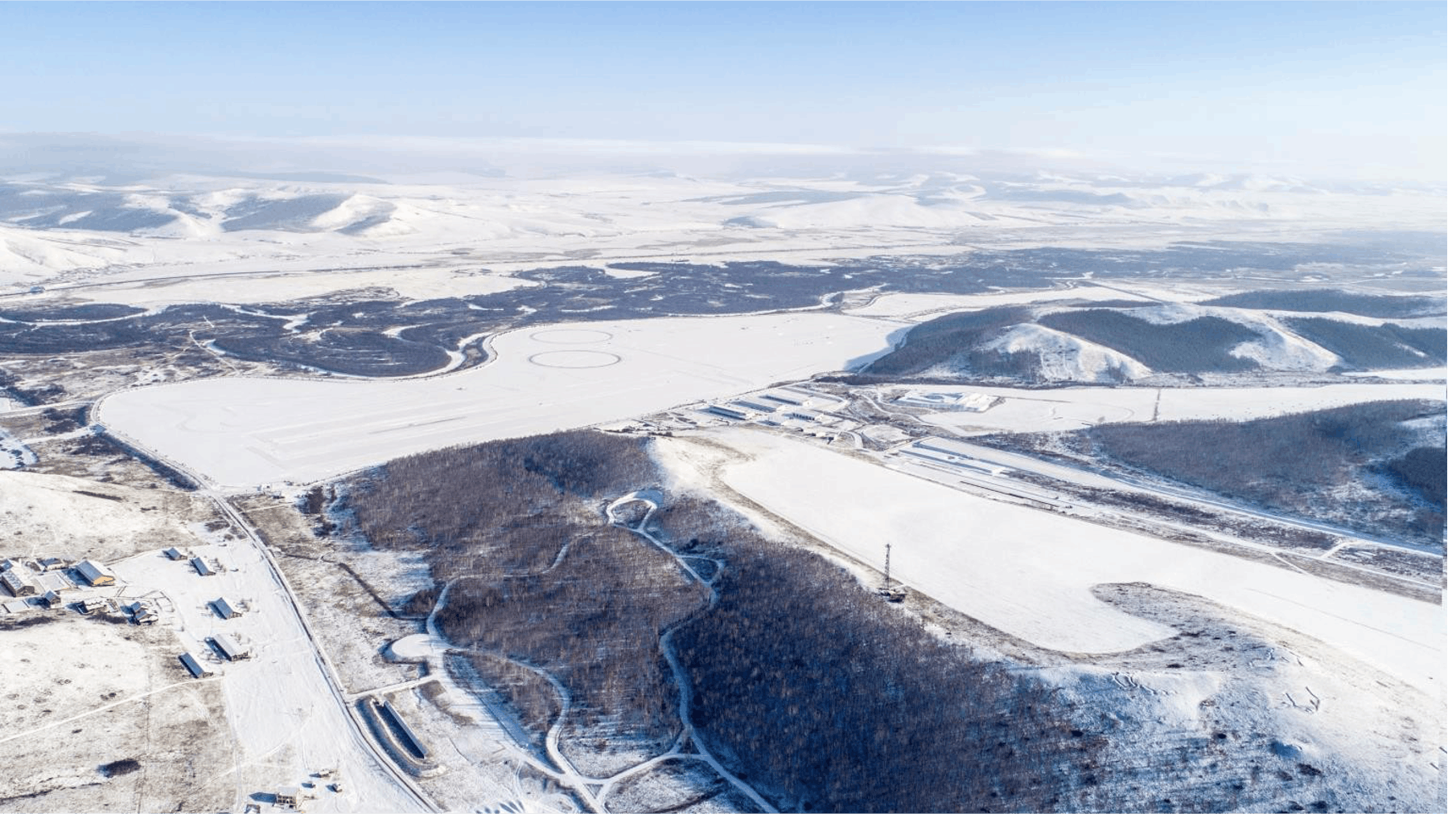
牙克石博世试驾场地
牙克石博世试驾场地陆地试车场包括湖面测试区域和陆地测试区域。

Slide 2
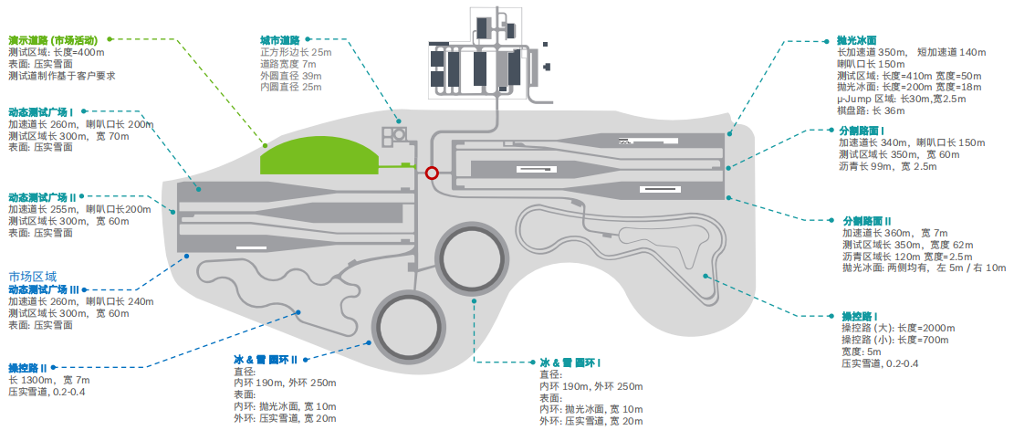
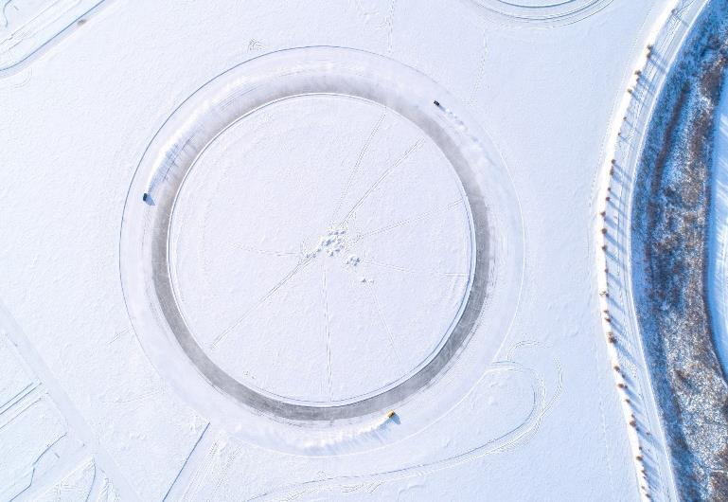
场地费用：10万/天
场地面积：湖面试驾面积约132万㎡ 陆地试驾面积约54万㎡ 冰雪地面 不封闭
供电供水：不方便接水接电
配套设施：停车位 固定洗手间

Slide 3
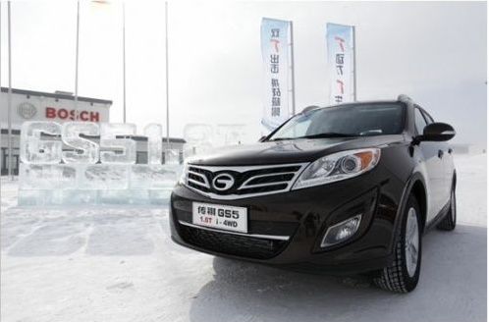
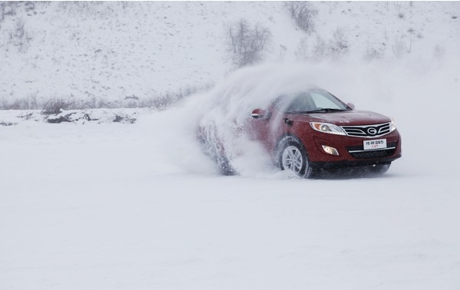
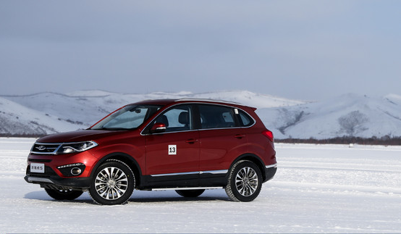
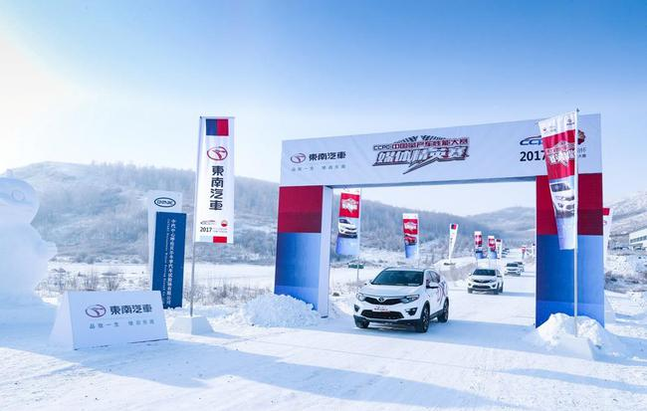
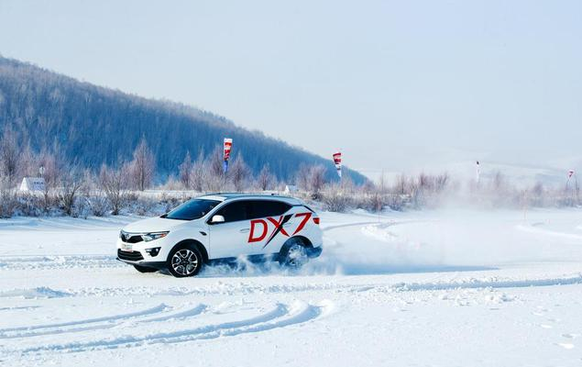
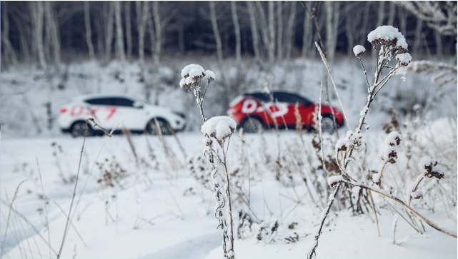
传祺GS5新车试驾会
传祺GS5新车试驾会
奇瑞新瑞虎5冰雪试驾
中国量产车性能大赛
媒体精英挑战赛
中国量产车性能大赛
媒体精英挑战赛
中国量产车性能大赛
媒体精英挑战赛

